Slide 1

Правильная ПИРАМИДА

Slide 2
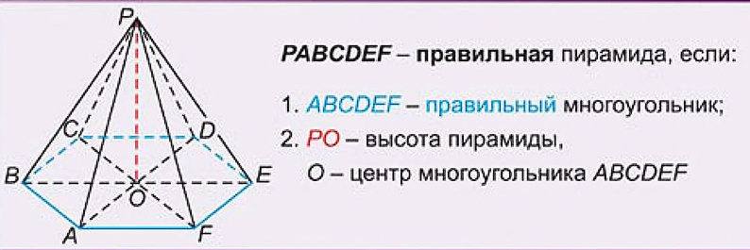
Определение
Пирамида называется правильной, если её основанием является правильный многоугольник, а отрезок, соединяющий вершину с центром основания, является ее высотой.

Slide 3
Определение
S
Пирамида называется правильной, если её основанием является правильный многоугольник, а вершина проецируется в центр основания.
N
C
B
R
r
O
K
M
A

Slide 4
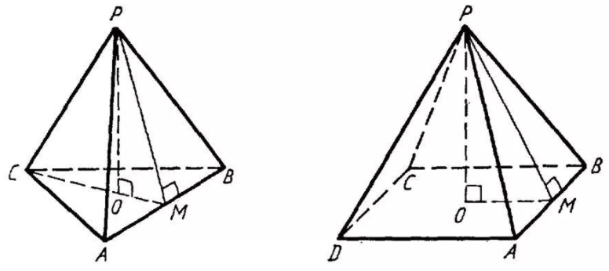
Определение
Апофемой правильной пирамиды называется высота боковой грани.

Slide 5
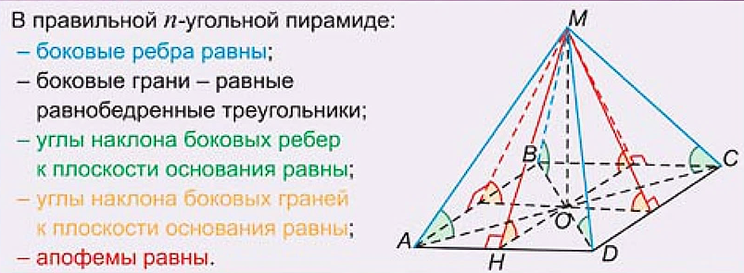
Свойства правильной пирамиды

Slide 6
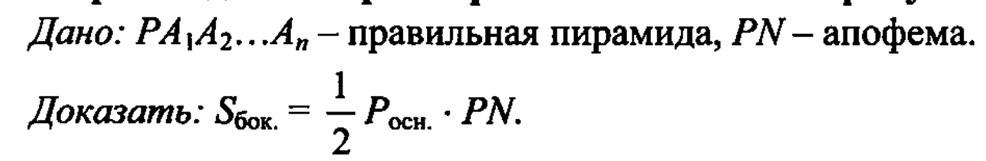
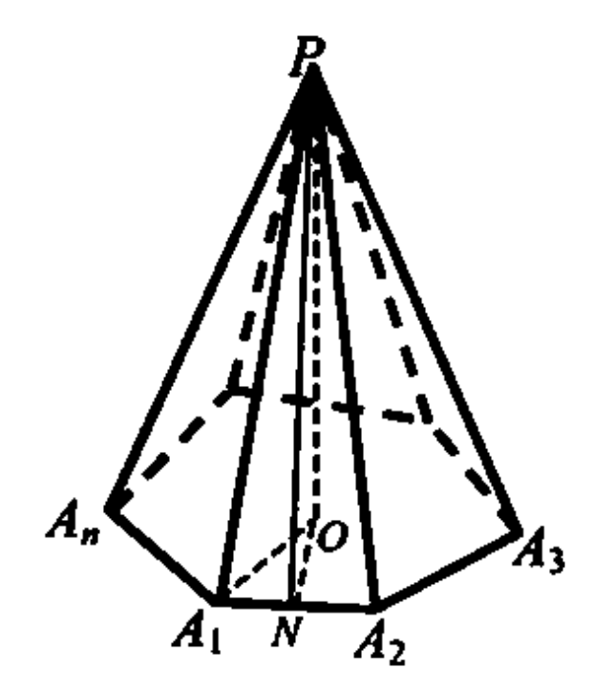
Теорема
Площадь боковой поверхности правильной пирамиды равна половине произведения периметра основания на апофему.

Slide 7
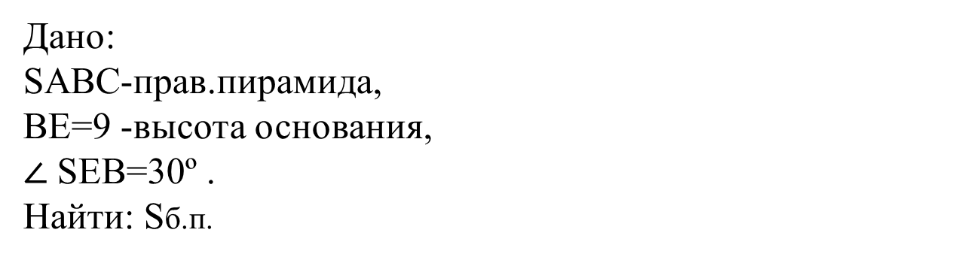
Решение задач
S
Дано:
SABC-прав.пирамида,
BE=9 -высота основания,
$∠$ SEB=30º .
Найти: Sб.п.
В
С
O
Е
А

Slide 8
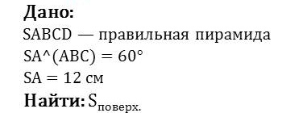
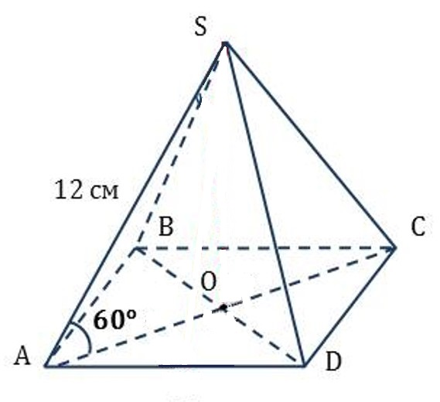
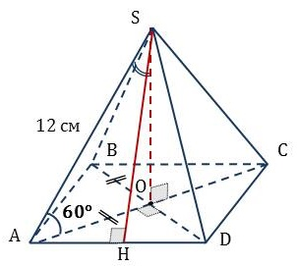
Решение задач

